Slide 1
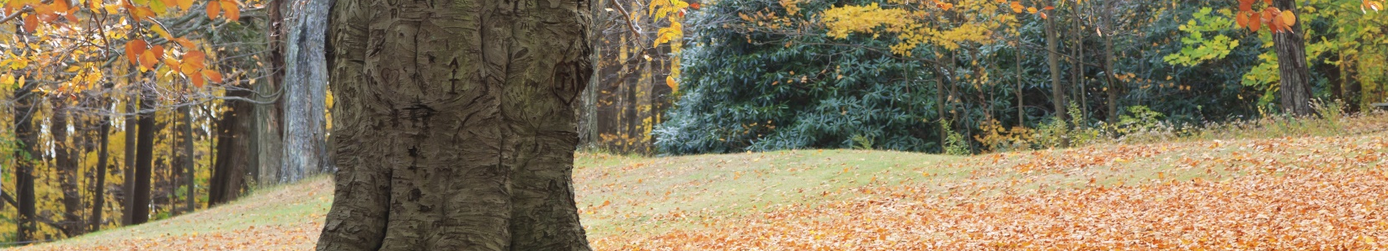


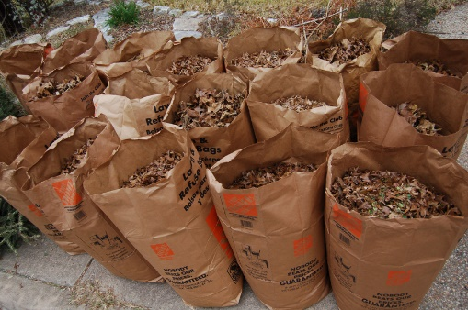
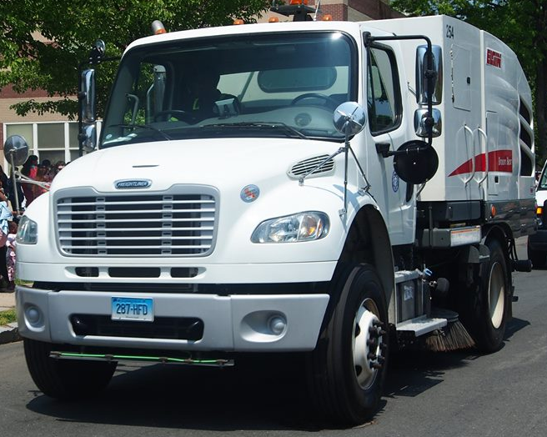

División de Servicios al Vecindario
CIUDAD DE HARTFORD ● DEPARTAMENTO DE OBRAS PUBLICAS ● PRIMAVERA 2026
LA CIUDAD DE HARTFORD ESTARÁ RECOGIENDO HOJAS EN BOLSAS DE PAPEL POR TIEMPO LIMITADO
EL RECOGIDO DE HOJAS EN BOLSAS DE PAPEL
Las hojas se recogerán en las aceras en bolsas de papel y solamente en las siguientes fechas durante los días de recogido de basura:
6 de abril al 10
13 de abril al 17
20 de abril al 24
NO SE Recogerán las HOJAS SUELTAS EN LAS ACERAS.
OPCIÓN ADICIONAL:
ENTREGA DE LAS HOJAS RECOGIDAS EN BOLSAS:
Lleve bolsas de papel al Centro de Reciclaje y Residuos –
180 Leibert Road: martes a sábado, de 9:00 am a 2:00 pm
RAMAS Y OTROS DESECHOS:
Las ramas de árboles y otros residuos de maleza, en pedazos de 6 pies, en las siguientes fechas durante los días de recogido de basura:
6 de abril al 10
13 de abril al 17
20 de abril al 24
Para obtener más información, llame al 311 de Hartford al (860) 757-9311. Personal Disponible de lunes a viernes: 8:00am a 5:00pm.

